Slide 1
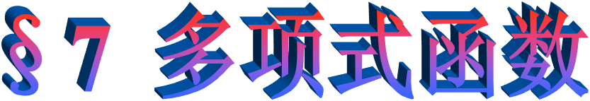
一、多项式函数与根
二、多项式函数的有关性质
第一章 多项式 §7 多项式函数

Slide 2
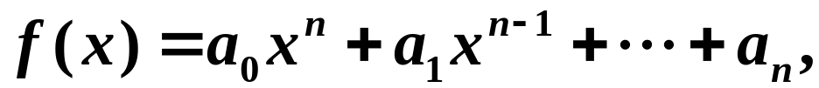




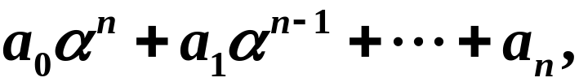



一、多项式函数与根
1. 多项式函数
设
数
将 的表示式里的 用 代替，
得到 P 中的数
称为当 时 的值，记作
这样，对P中的每一个数 ，由多项式 确定P
中唯一的一个数 与之对应，于是称 为P上
的一个多项式函数．
第一章 多项式 §7 多项式函数

Slide 3



易知，若
则，
2. 多项式函数的根(或零点)
若多项式函数 在 处的值为0，即
则称 为 的一个根 或 零点．
第一章 多项式 §7 多项式函数

Slide 4




二、多项式函数的有关性质
1. 定理7
（余数定理）：用一次多项式 去除多项式
所得余式是一个常数，这个常数等于函数
值
推论:
是 的根
第一章 多项式 §7 多项式函数

Slide 5





例1 求 在 处的函数值.
法一：
把 代入 求
法二：
用 去除 所得余数就是
答案：
第一章 多项式 §7 多项式函数

Slide 6



2. 多项式函数的k重根
定义
若 是 的 重因式， 则称 为
的 重根.
当 时，称 为 的单根．
当 时，称 为 的重根．
第一章 多项式 §7 多项式函数

Slide 7




注：
① 是 的重根 是 的重因式．
② 有重根 必有重因式．
反之不然，即 有重因式未必 有重根．
例如，
为 的重因式，但在R上 没有根．
第一章 多项式 §7 多项式函数

Slide 8





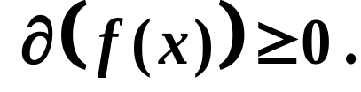
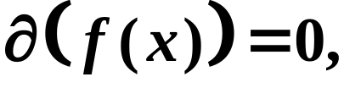



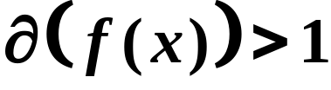
3. 定理8 (根的个数定理)
任一 中的 次多项式 在 中的根
不可能多于 个，重根按重数计算．
证：设 且
那么
若 即
都有
即 有0个根.
时，由因式分解及唯一性定理，
第一章 多项式 §7 多项式函数

Slide 9



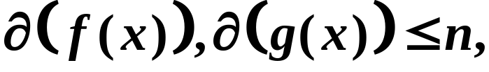


那么 可分解成不可约多项式的乘积，
由推论,
则 的根的个数等于 分解式中一次因式
的个数，重根按重数计算，且此数
4. 定理9
且
若有互异的 使
则
第一章 多项式 §7 多项式函数

Slide 10





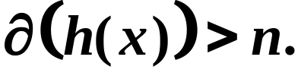

证：令 则有
即 有
个不同的根，
由定理８，若 的话，则
矛盾．
即
所以，
第一章 多项式 §7 多项式函数

Slide 11








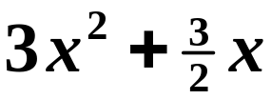
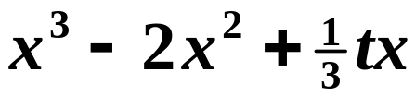

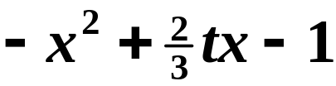

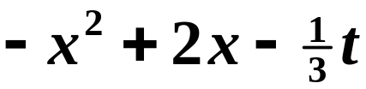



例2 求 t 值，使
有重根．
解：
第一章 多项式 §7 多项式函数

Slide 12


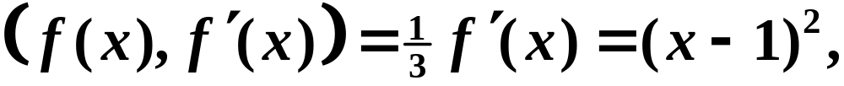



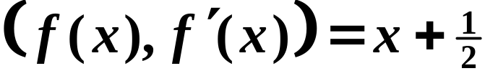

若
即
则
此时， 有重根，
为 的三重根．
若
即
则
此时， 有重根，
为 的二重根．
第一章 多项式 §7 多项式函数

Slide 13
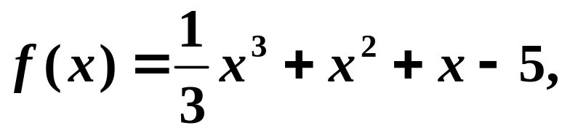



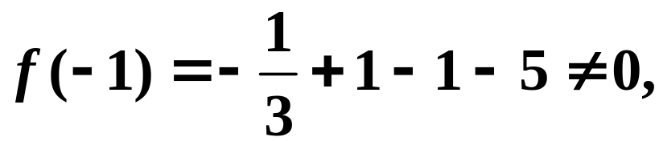

例3 举例说明下面命题是不对的．
解：令 则
是 的2重根，
但
不是 的根，从而不是 的3重根．
第一章 多项式 §7 多项式函数

Slide 14





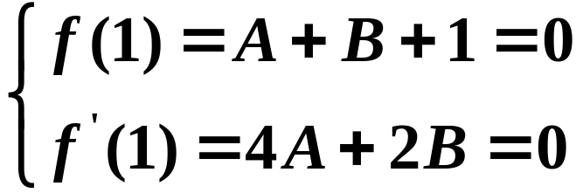
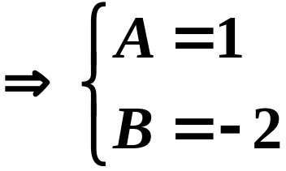
例4 若 求
解：
1为
的重根，
从而，1为 的根．
于是有，
第一章 多项式 §7 多项式函数

